Slide 1
Каждый день жизни прибавляет частицу мудрости.

Slide 2
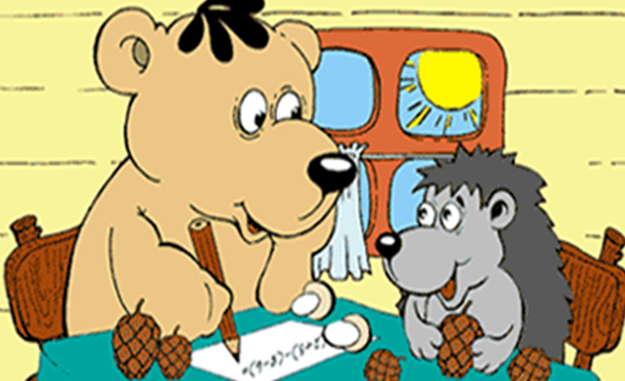
1 группа
Смотреть
Слышать
Видеть

Slide 3
Ненавидеть Вертеть Держать
2 группа

Slide 4
З группа
Дышать
Терпеть
Зависеть
Гнать

Slide 5
ГЛАГОЛЫ- ИСКЛЮЧЕНИЯ
Гнать, держать, смотреть, видеть, дышать, слышать, ненавидеть, зависеть, терпеть, обидеть, вертеть..

Slide 6
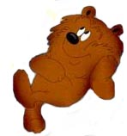

Slide 7
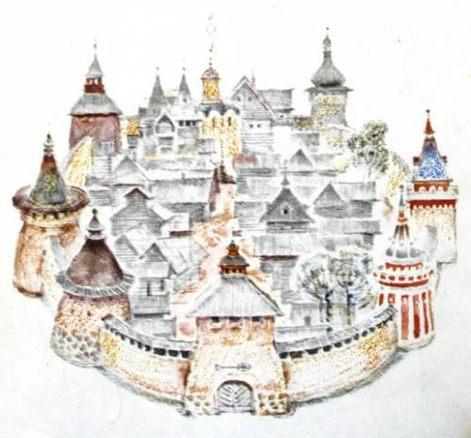
ГЛАГОЛ
I СПРЯЖЕНИЕ
II СПРЯЖЕНИЕ
-ИТЬ
ОСТАЛЬНЫЕ
Н. ф
Брить, стелить
Cмотреть, обидеть,
cлышать, видеть, ненавидеть,
гнать, держать, дышать, вертеть,
и зависеть, и терпеть.

Slide 8
Дареному коню в зубы не смотр…т.
За двумя зайцами погон…шься-ни одного не пойма…шь.
Солнце, как родная матушка, никогда не обид…т.
Не та рука плоха, что держ…т свое, а та,что тян…т чужое.
Охотник слыш…т, как лес дыш…т.

Slide 9
Домашнее задание
1. Выучить глаголы-исключения.
2. Упражнение 480
3. Нарисовать рисунок, который поможет вам запомнить глаголы исключения (по желанию).

Slide 10
СПАСИБО ЗА УРОК!!!

